Slide 1
数据库内容大纲
1. Mysql 数据库入门到实用讲解。
2. PostgreSQL 数据库入门到实用讲解。
3. Oracle 数据库入门到实用讲解。
具体内容：
1.数据库软件的安装。
2.图形工具的使用。
3.数据库，表结构的创建。
4.DML数据操作语言，数据的增删改查。INSERT \ DELETE \ UPDATE \ SELECT
5.DDL数据定义语言。CREATE \ ALTER \ DROP \ RENAME \ TRUNCATE
6.DCL数据控制语言。COMMIT \ ROLLBACK \ SAVEPOINT \ GRANT \ REVOKE

Slide 2
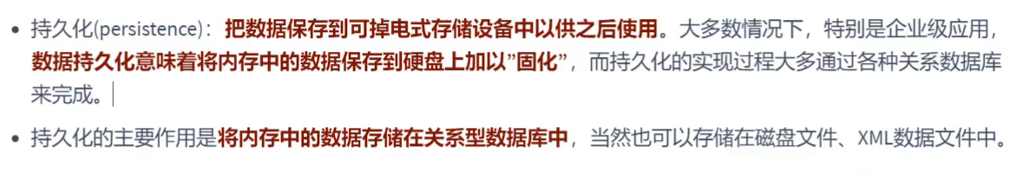
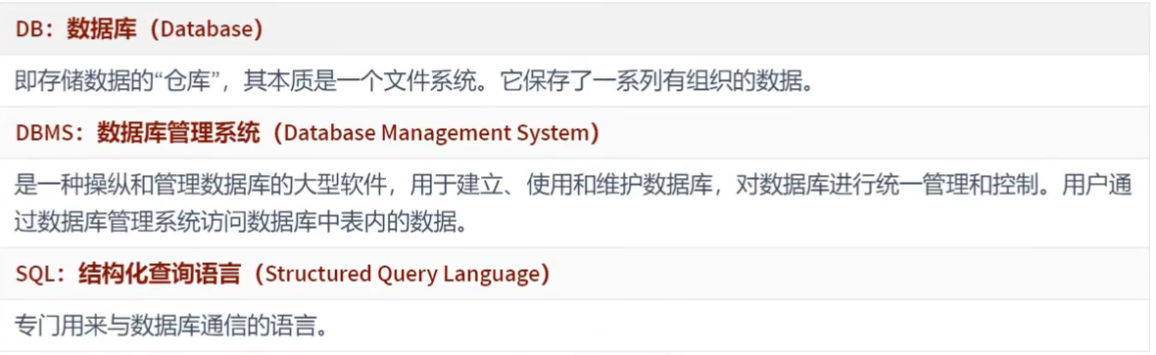
数据库概述
1.为什么要使用数据库
2.1 数据库相关概念

Slide 3
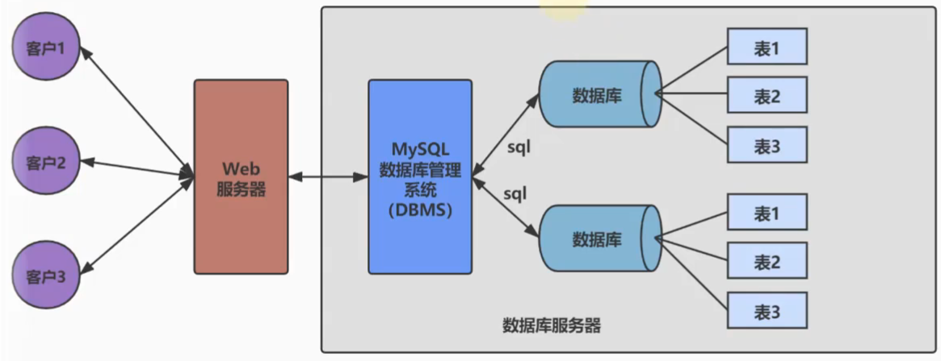
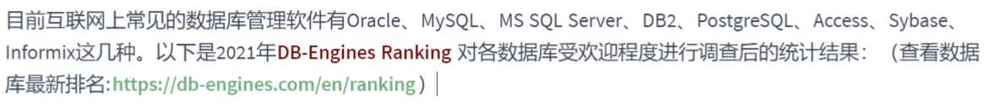
数据库概述
2.2 数据库与数据库管理系统的关系
2.3 常用的数据库管理系统

Slide 4
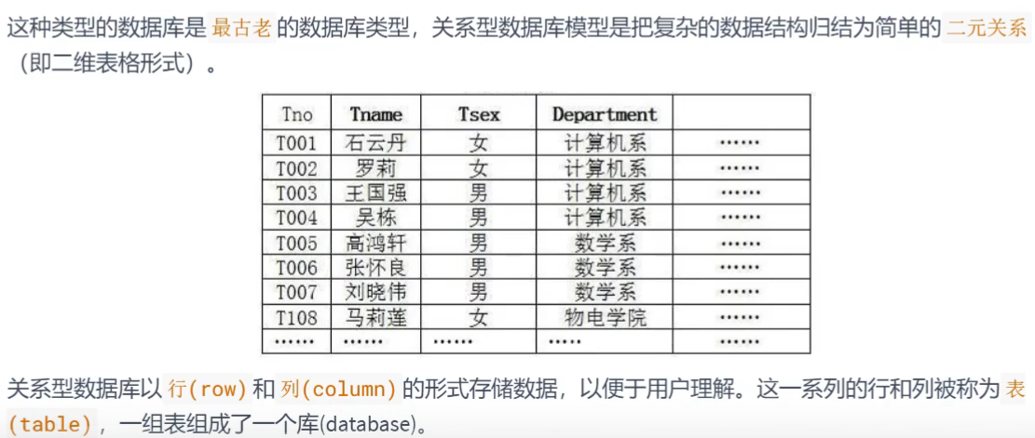
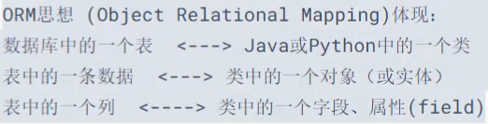
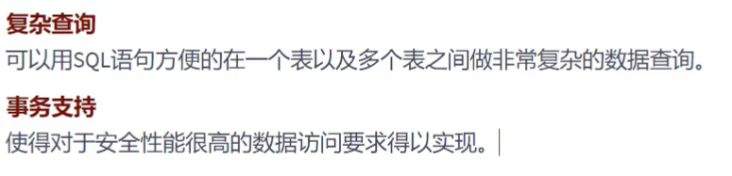
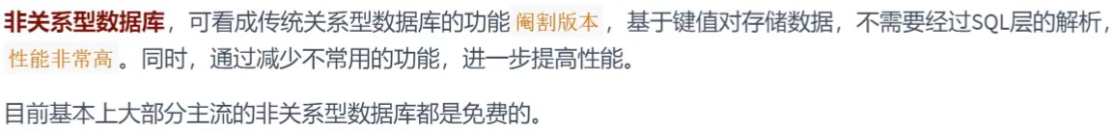
数据库概述
按照类型，分为关系型数据库RDBMS与非关系型数据库非RDBMS。
关系型数据库实质
非关系型数据库

Slide 5
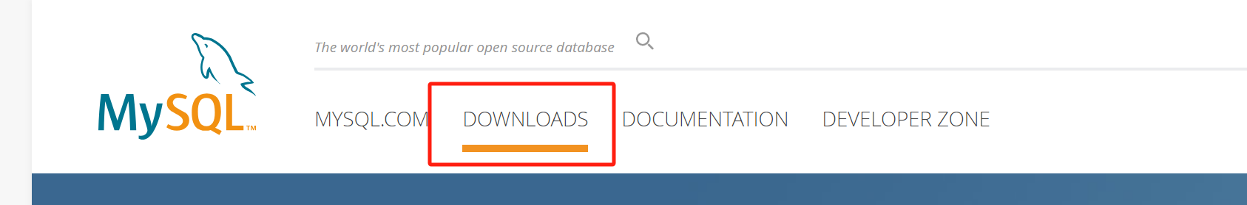
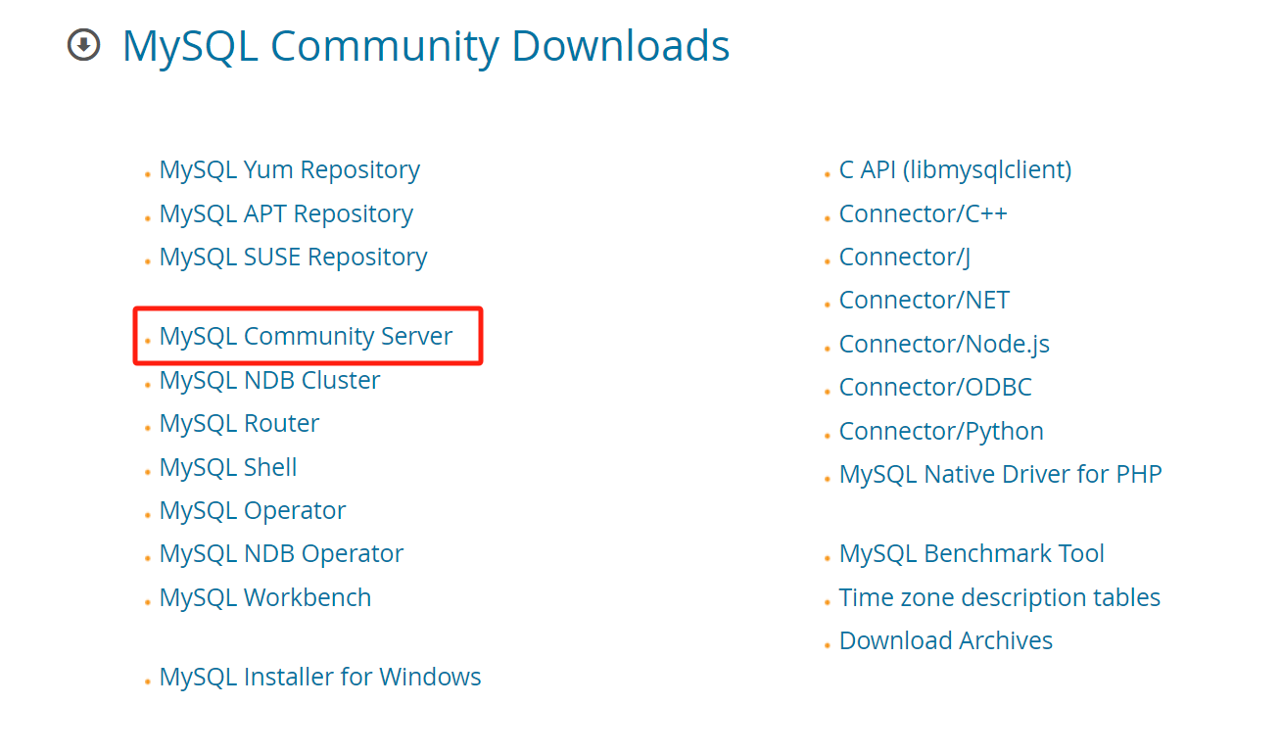
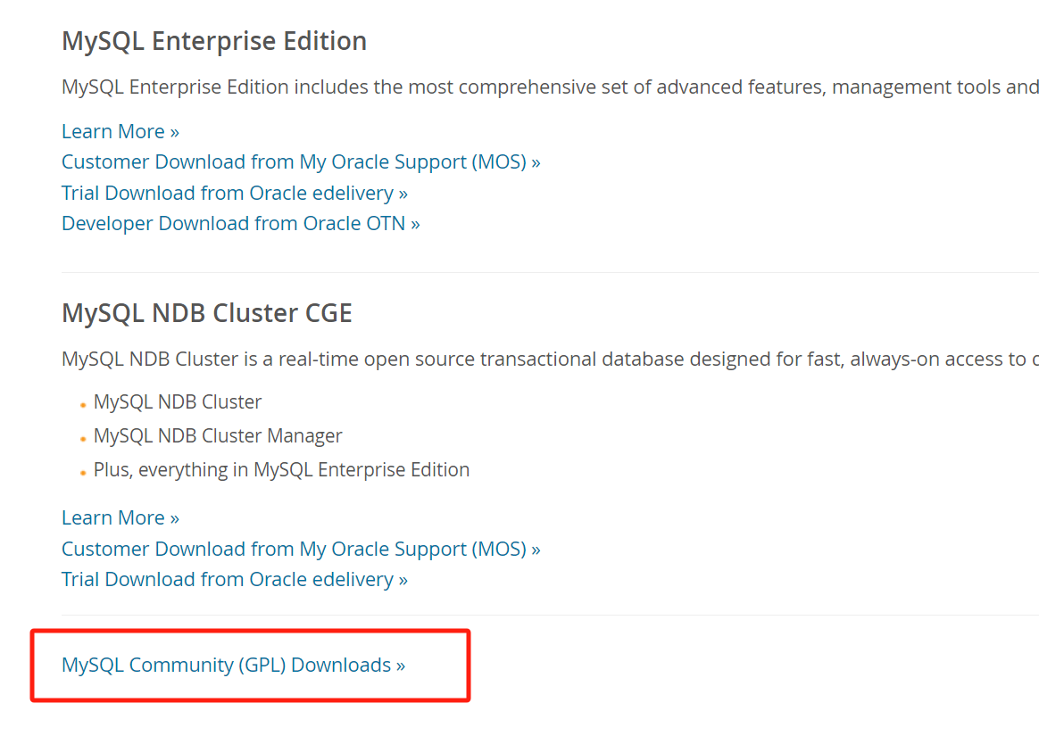
Mysql的下载
1.下载地址：官网 https://www.mysql.com
2.打开官网点击downloads，然后点击下图MySQL Community(GPL) Downloads。
3.点击MySQL Community Server进入社区版下载。

Slide 6
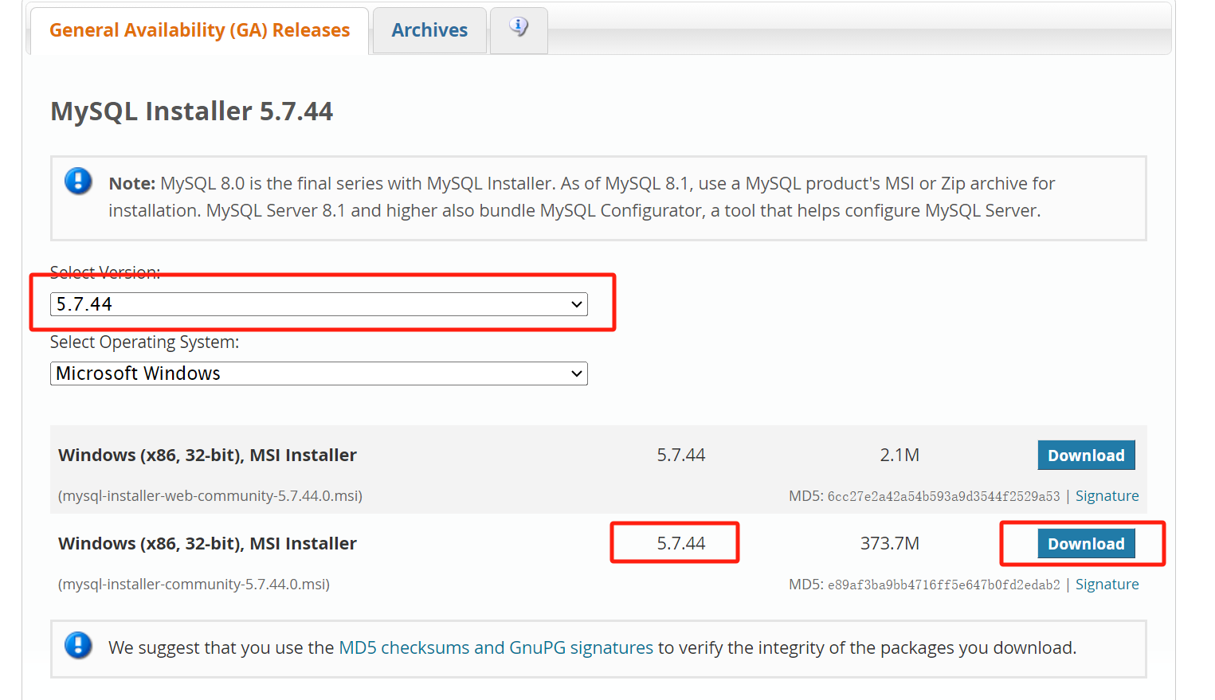
Mysql的下载-Windows系统
4.选择5.7.44,选择300M+大小的离线版，下载。
5.安装过程中设置的密码不要忘记。

Slide 7
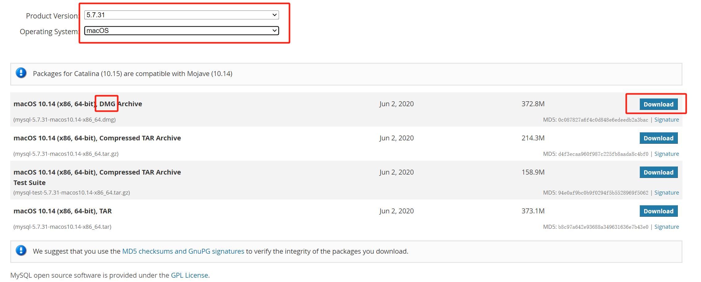
Mysql的下载-MacOS系统
macOS系统选择5.7.31版本，选择macOS系统，下载DMG格式。

Slide 8
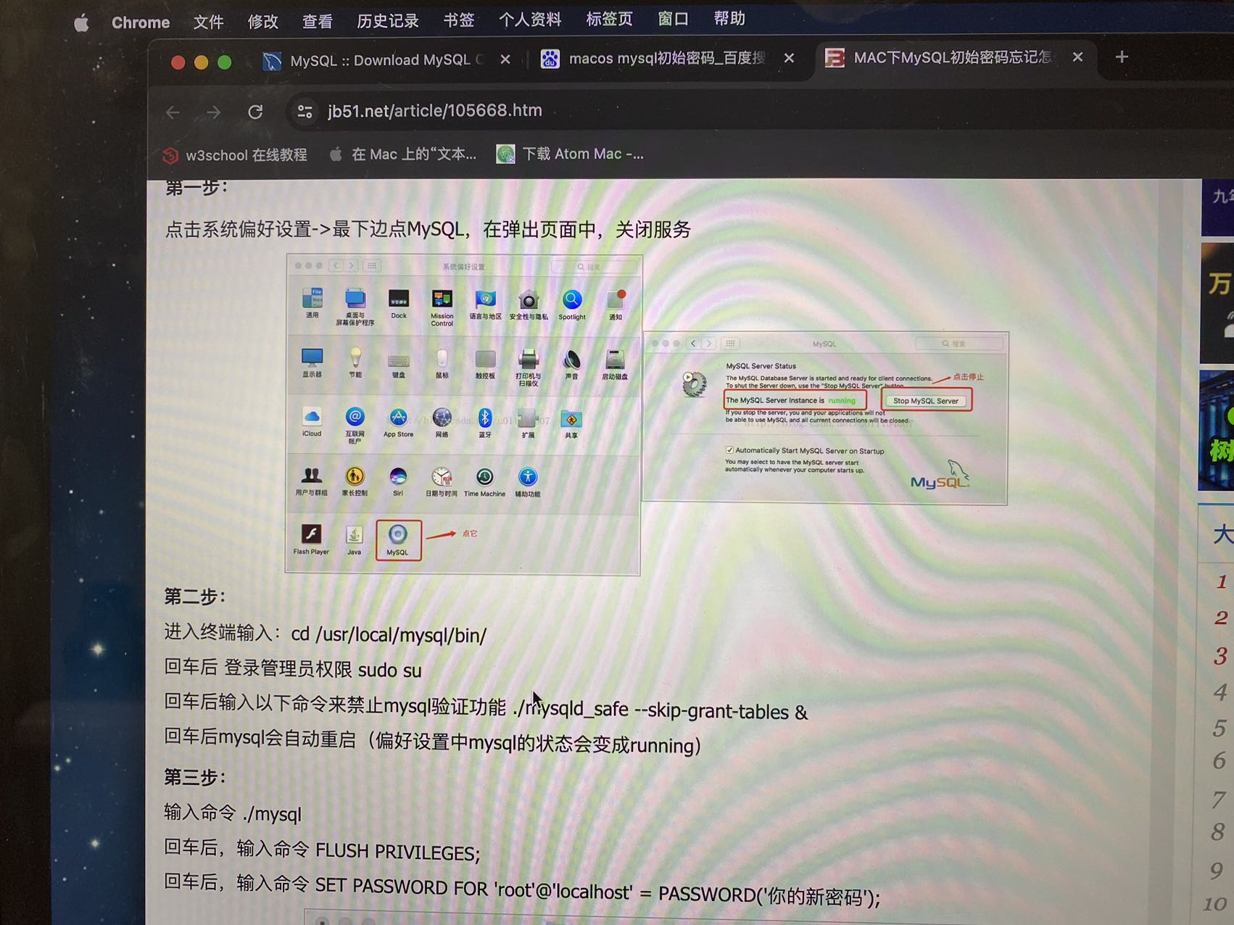
Mysql的安装-MacOS系统&密码错误情况
安装时最后一步时不要着急点下一步关闭，记住临时生成的密码。
如果忘记密码参考下面。

Slide 9
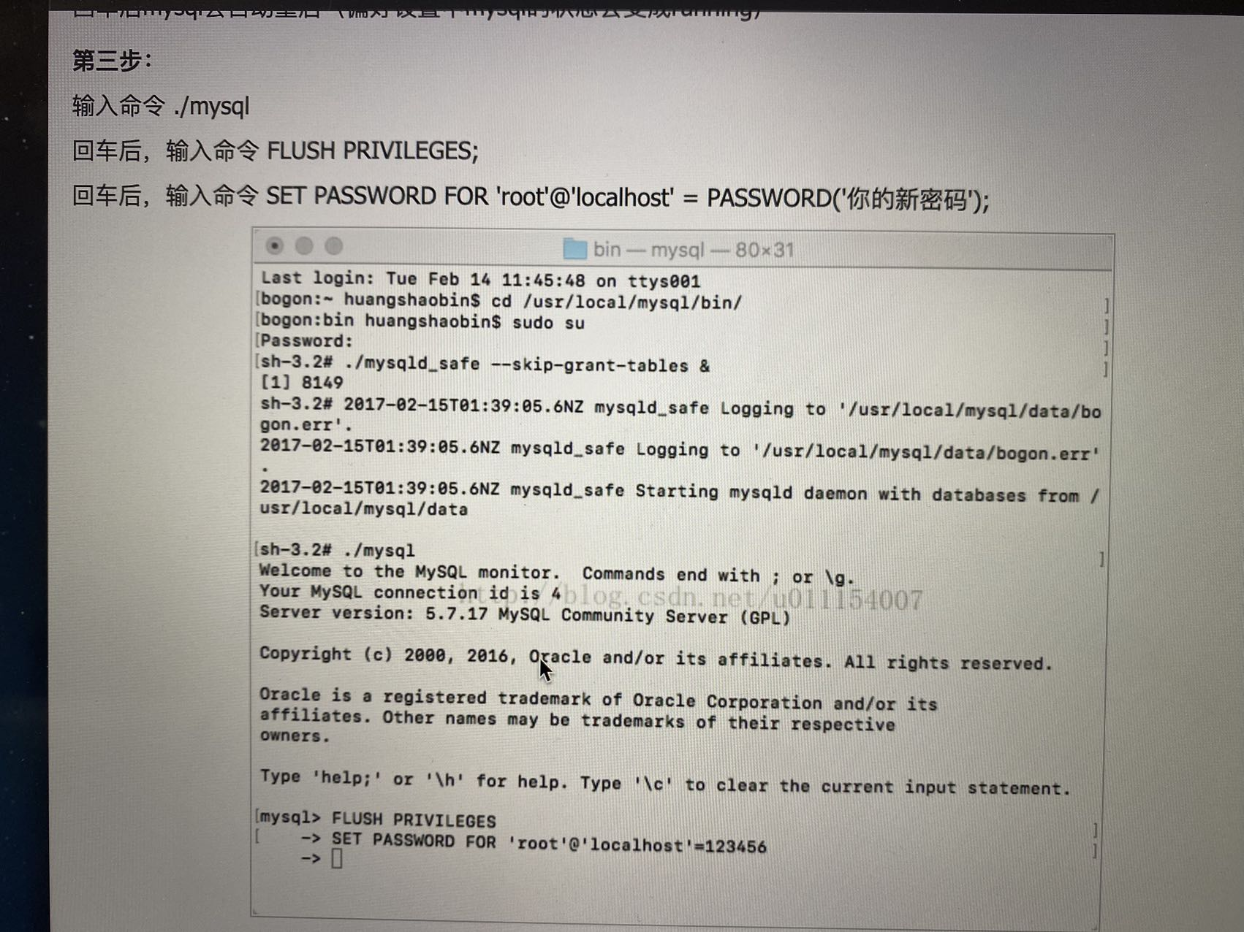
Mysql的安装-MacOS系统&密码错误情况

Slide 10
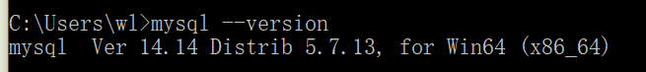
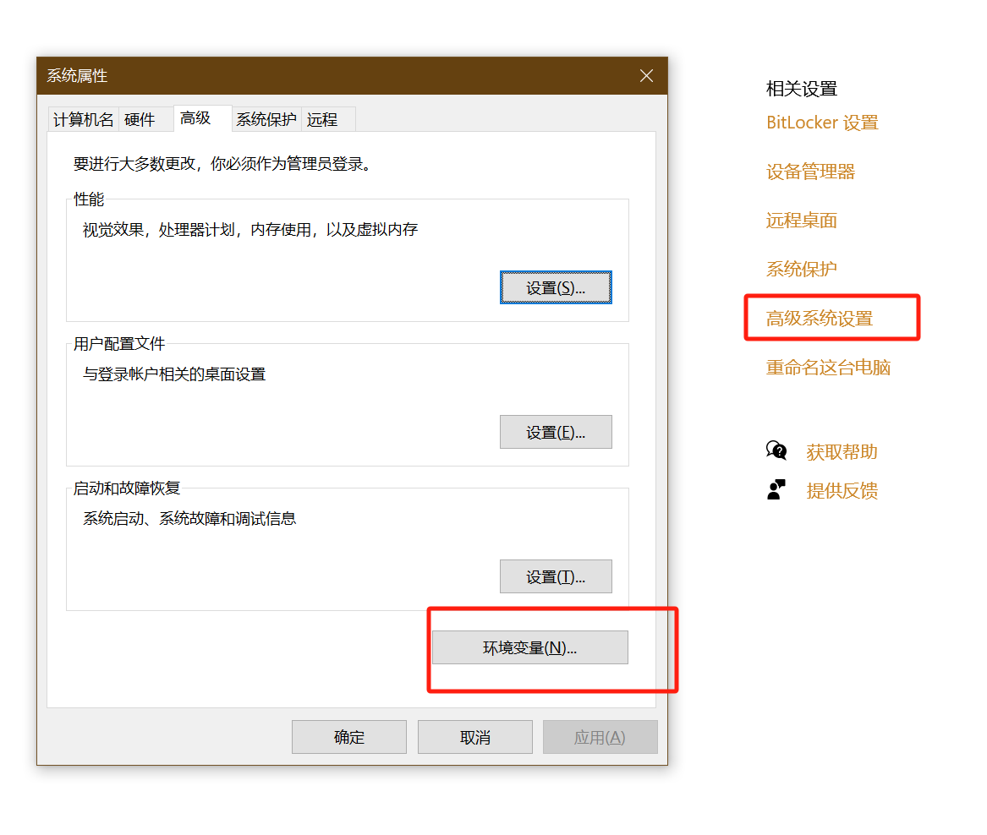
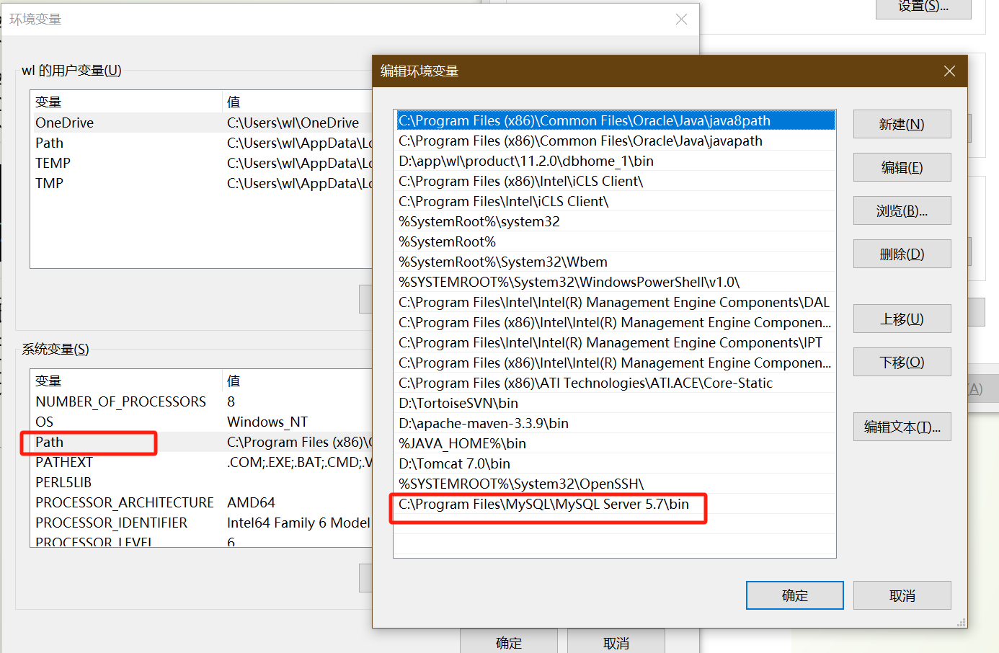
Mysql的安装-windows系统
安装的时候路径不要有中文字符与中文空格。
安装完成后windows版看是否配置环境变量，用命令框输入[mysql --version]，不带中括号。如果没有出现下图。则需要配置一下环境变量，
环境变量配置，右键计算机点击属性，点击高级系统设置，点击环境变量。
点击系统变量的Path,找到自己安装的mysql.exe的路径，点击新建如下图将路径增加进去。

Slide 11
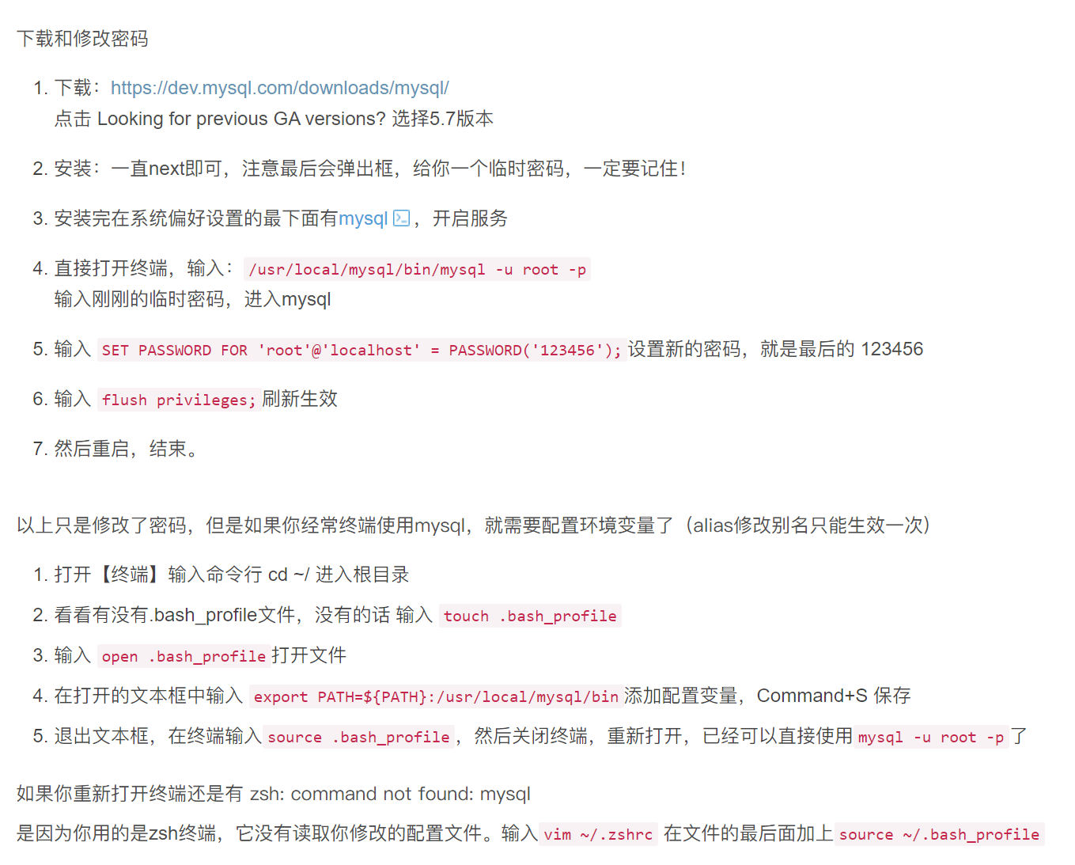
Mysql的安装-MacOS系统
Mac环境变量设置。

Slide 12
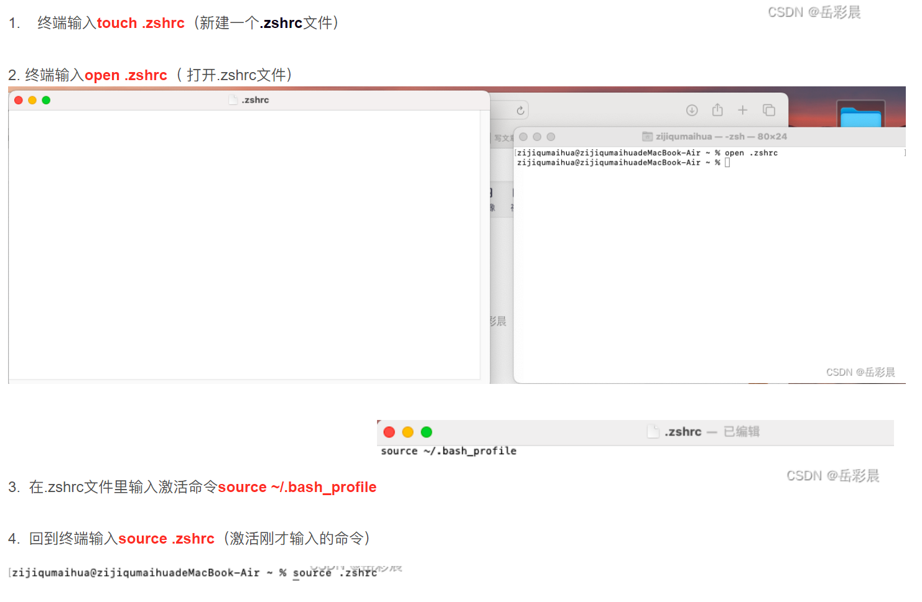
Mysql的安装-MacOS系统
接上页，终端命令永久生效。

Slide 13
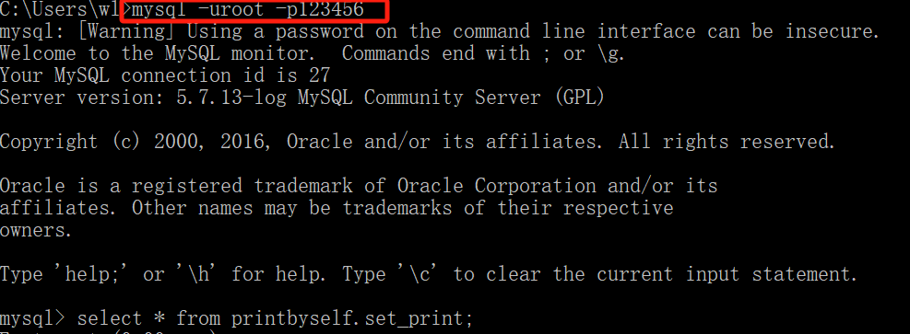
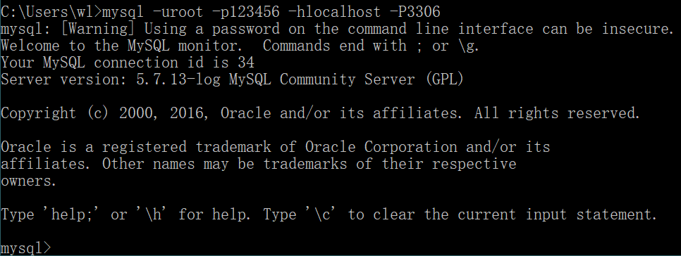
Mysql的登录
使用命令框登录mysql。登录root用户。可以用密码明文方式
输入命令[mysql –uroot –p123456]的方式进入，这里-p后面跟着的是安装时设置的root用户密码。
如果电脑上有多个mysql版本，可以使用 –h(地址) –P(端口号)，如下图不要带小括号，进行连接。
退出登录状态命令是
exit或者quit。

Slide 14
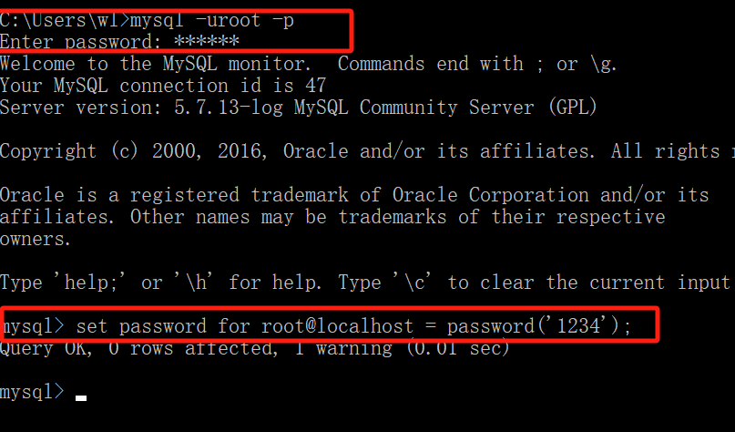
Mysql的常用修改密码命令
打开命令提示框，登录mysql，
使用set password for root@localhost = password(‘新密码’);

Slide 15
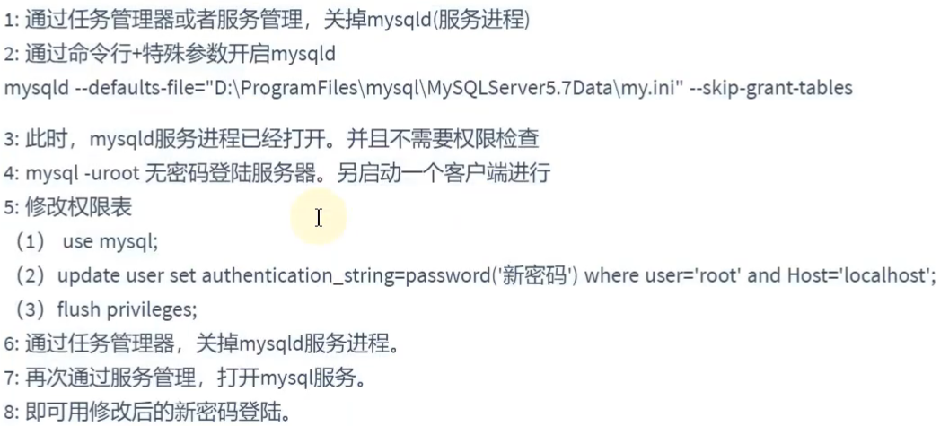
Mysql忘记root密码重置操作

Slide 16
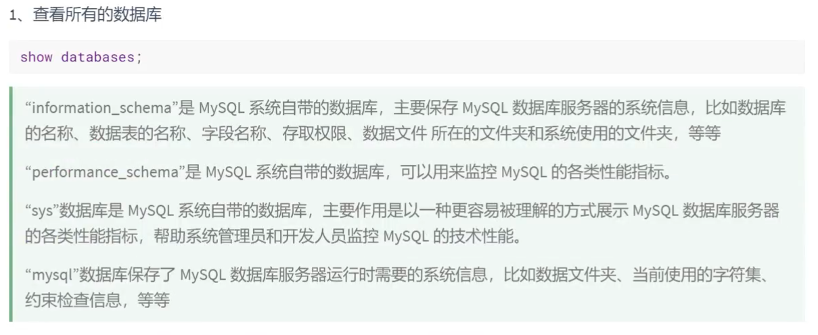
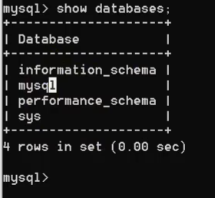
Mysql的使用演示
安装后默认自带的4个库。

Slide 17
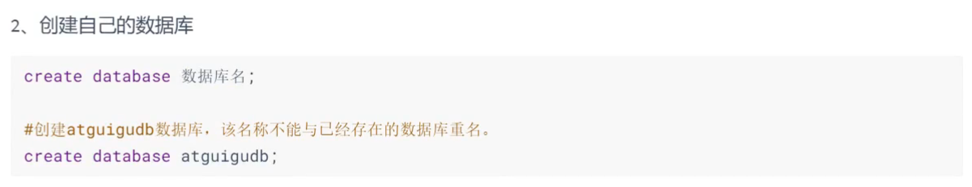
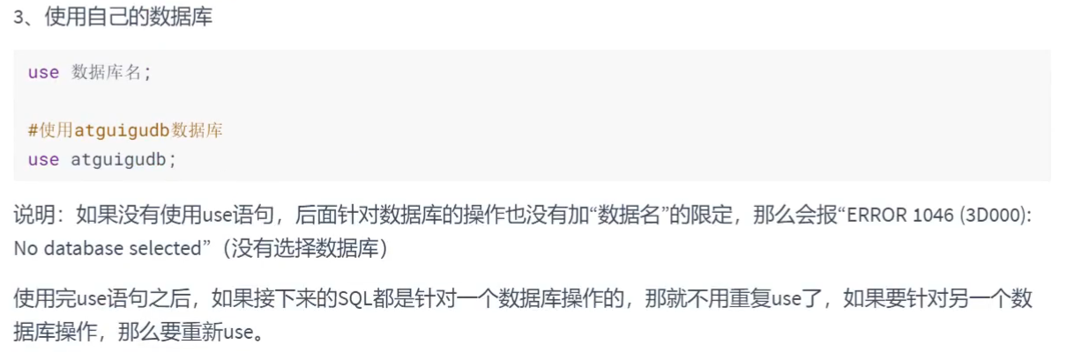
Mysql的使用演示

Slide 18
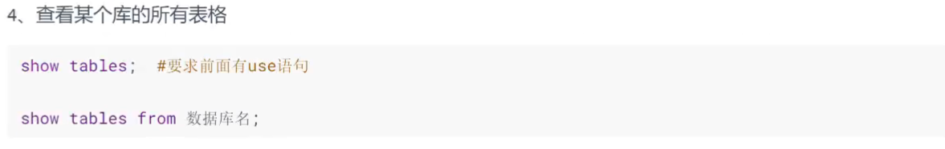
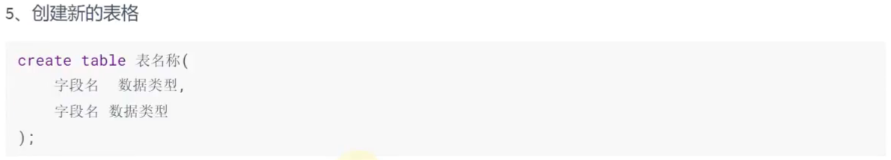
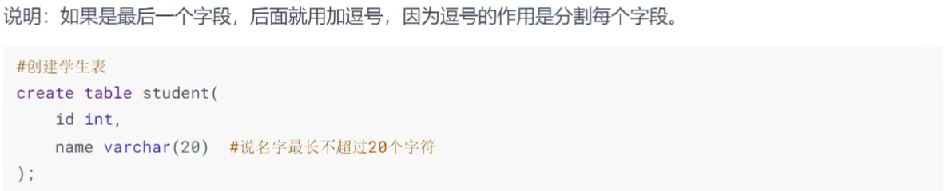
Mysql的使用演示

Slide 19
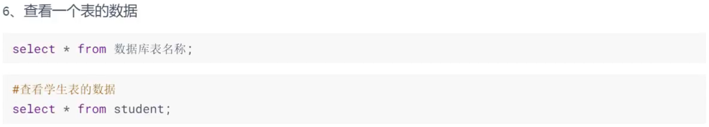
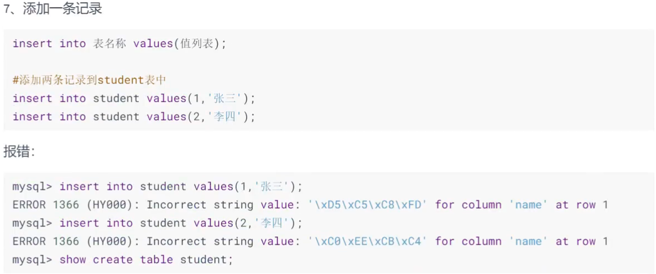

Mysql的使用演示

Slide 20
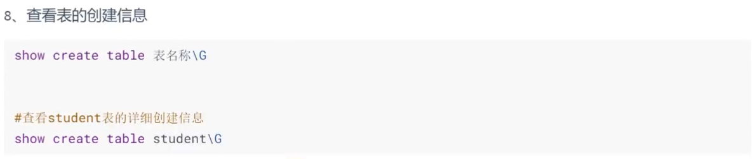
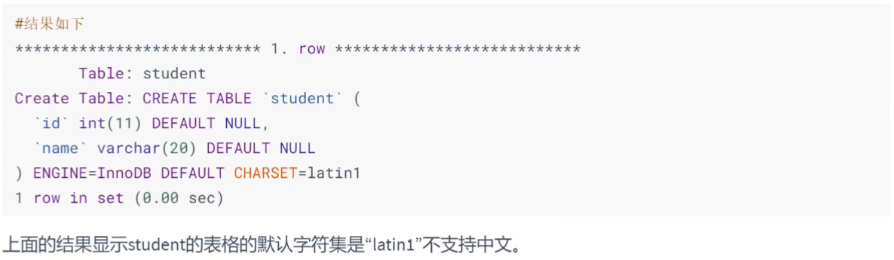
Mysql的使用演示

Slide 21
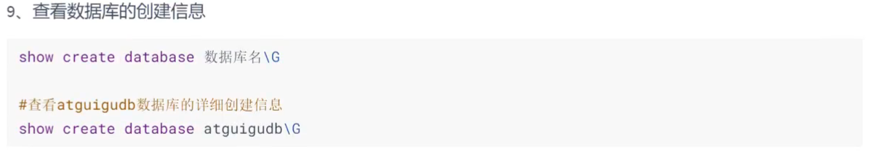
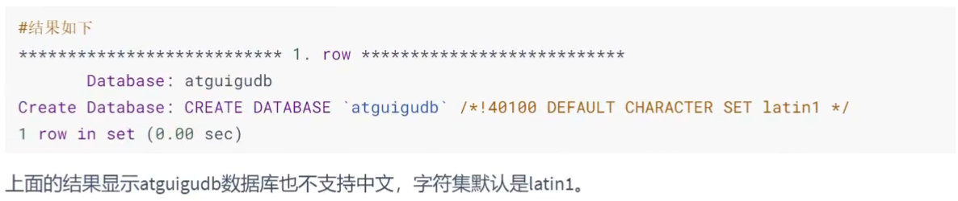
Mysql的使用演示

Slide 22
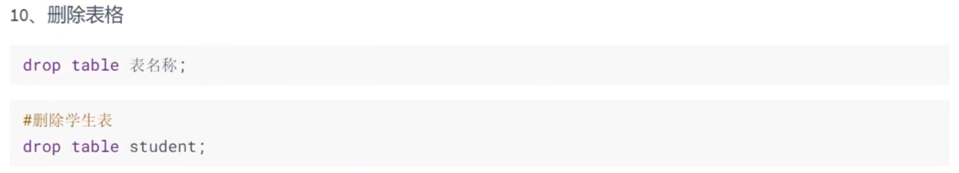
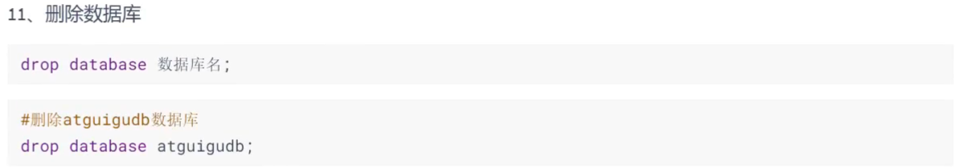
Mysql的使用演示

Slide 23
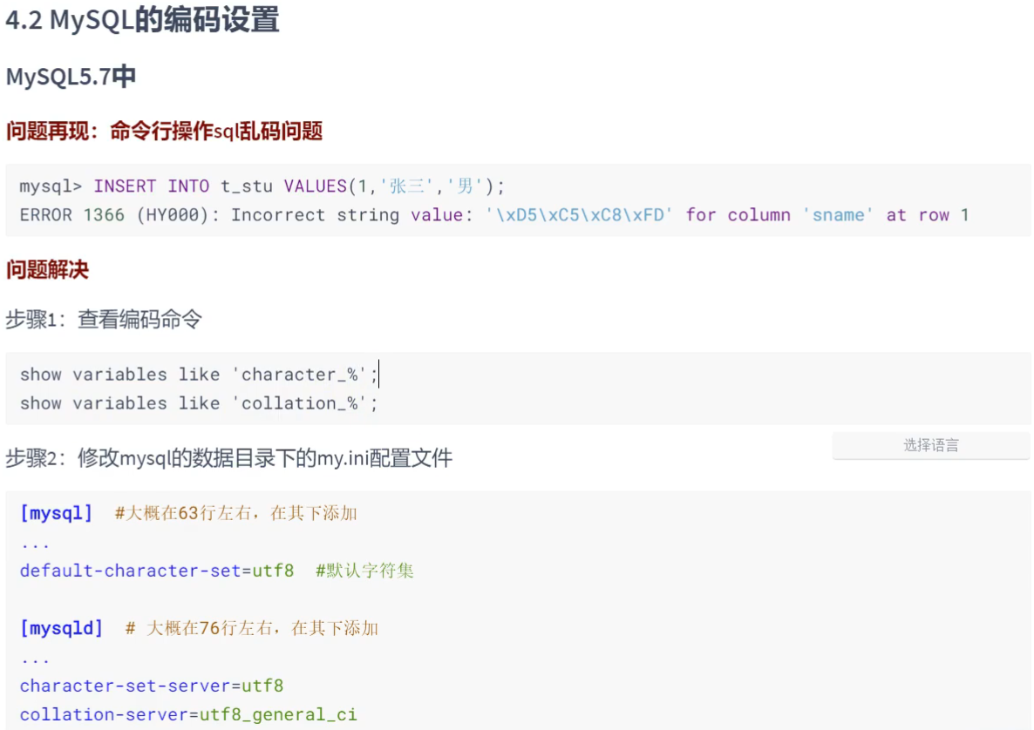
Mysql的-windows系统下字符集错误处理

Slide 24
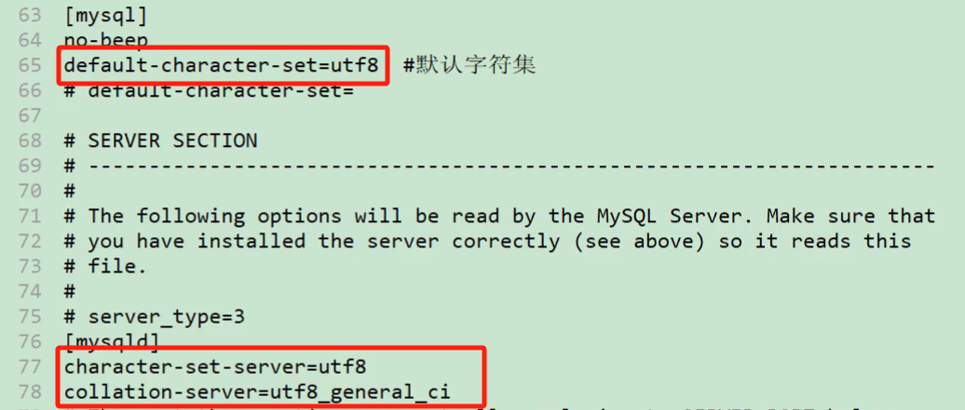
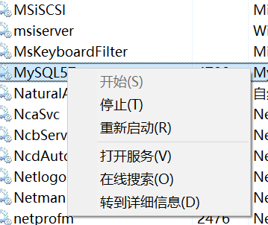
Mysql的-windows系统下字符集错误处理
字符串比较规则。
修改完之后重启mysql服务。
在任务管理器，服务找到MySQL的服务。

Slide 25
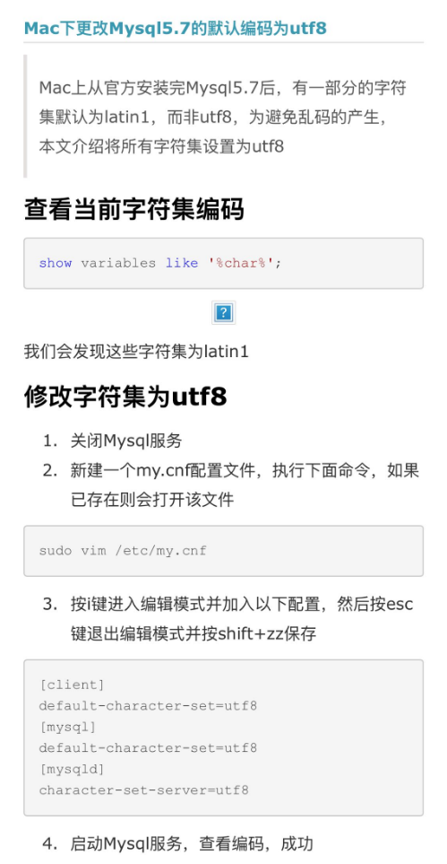
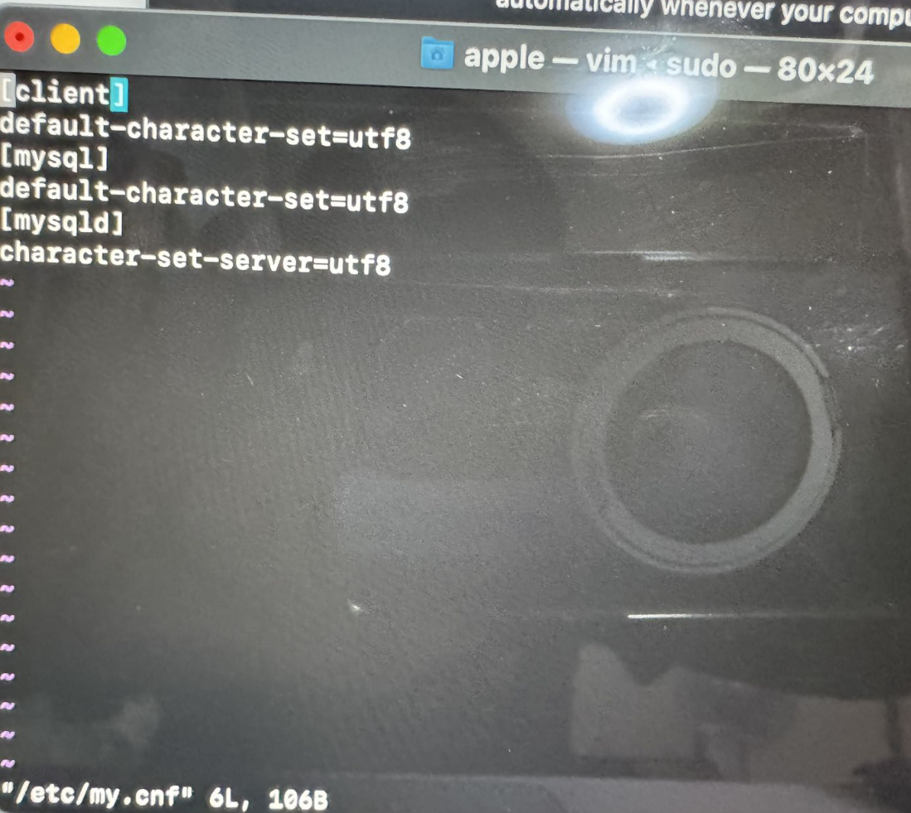
Mysql的-MacOS系统下字符集错误处理

Slide 26
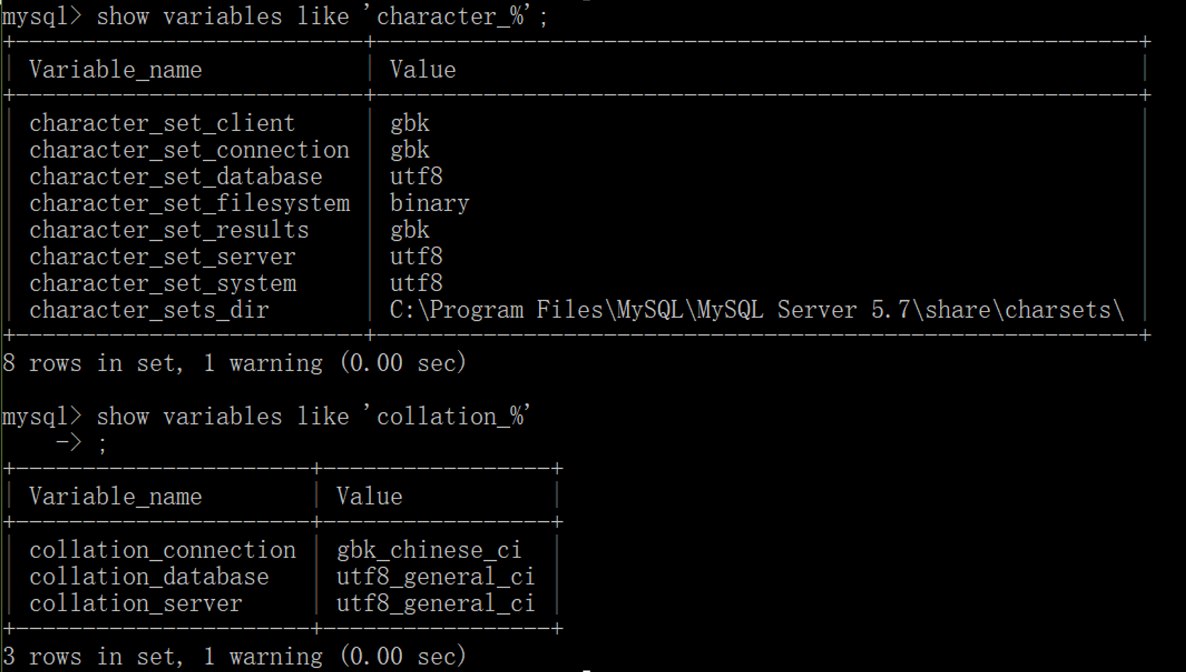
Mysql的使用演示
重新输入命令，查看字符集，与排序规则。

Slide 27
使用图形工具操作mySQL数据库
使用比较多的是Navicat,SQLyog,dbeaver。这里用Navicat进行教学。
Navicat Premium Lite 是 Navicat 的精简版，它包含了用户执行主要的基本数据库操作所需的核心功能。它允许你同时连接到各种数据库平台，包括 MySQL、PostgreSQL、SQL Server、Oracle、MariaDB，以及 Redis 和 MongoDB 等NoSQL 数据库，所有这些操作都可以通过一个应用程序来完成。
官方免费下载地址：https://www.navicat.com.cn/download/navicat-premium-lite
安装后用邮箱注册并激活一下navicat17 lite。

Slide 28
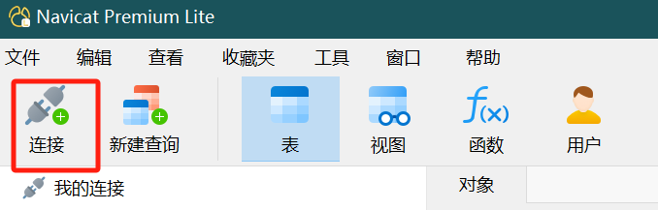
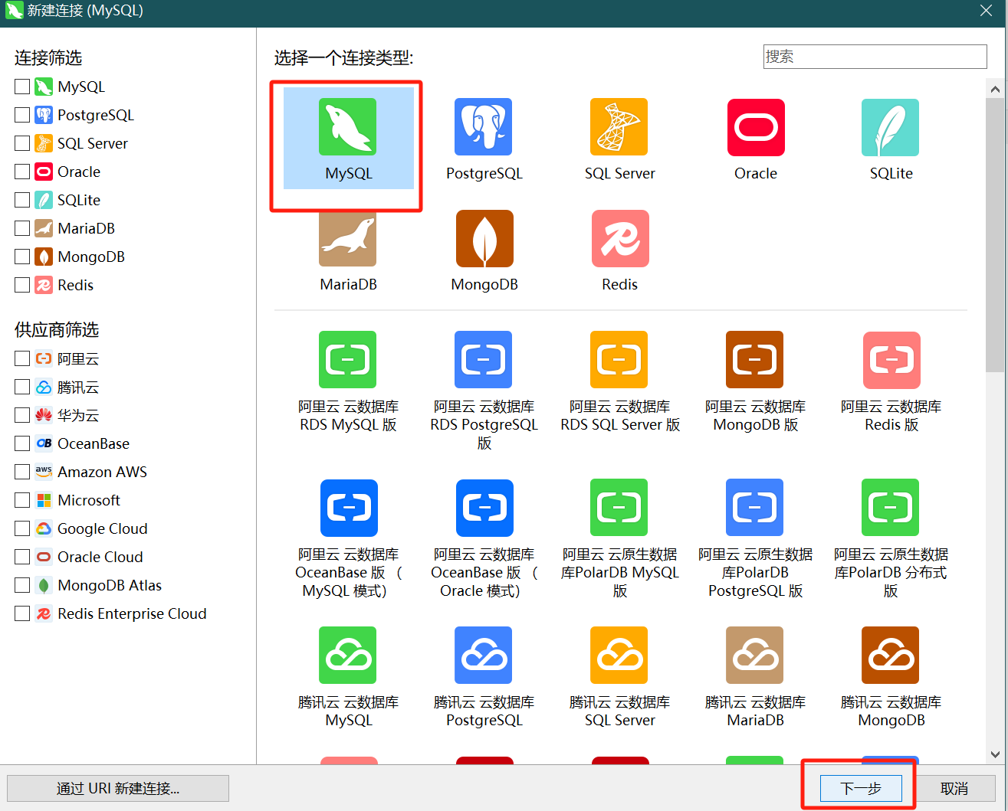
使用Navicat操作mySQL数据库
1.与我们使用命令行操作数据库一样。首选要连接数据库，点击连接。
2.选择MySQL，点击下一步

Slide 29
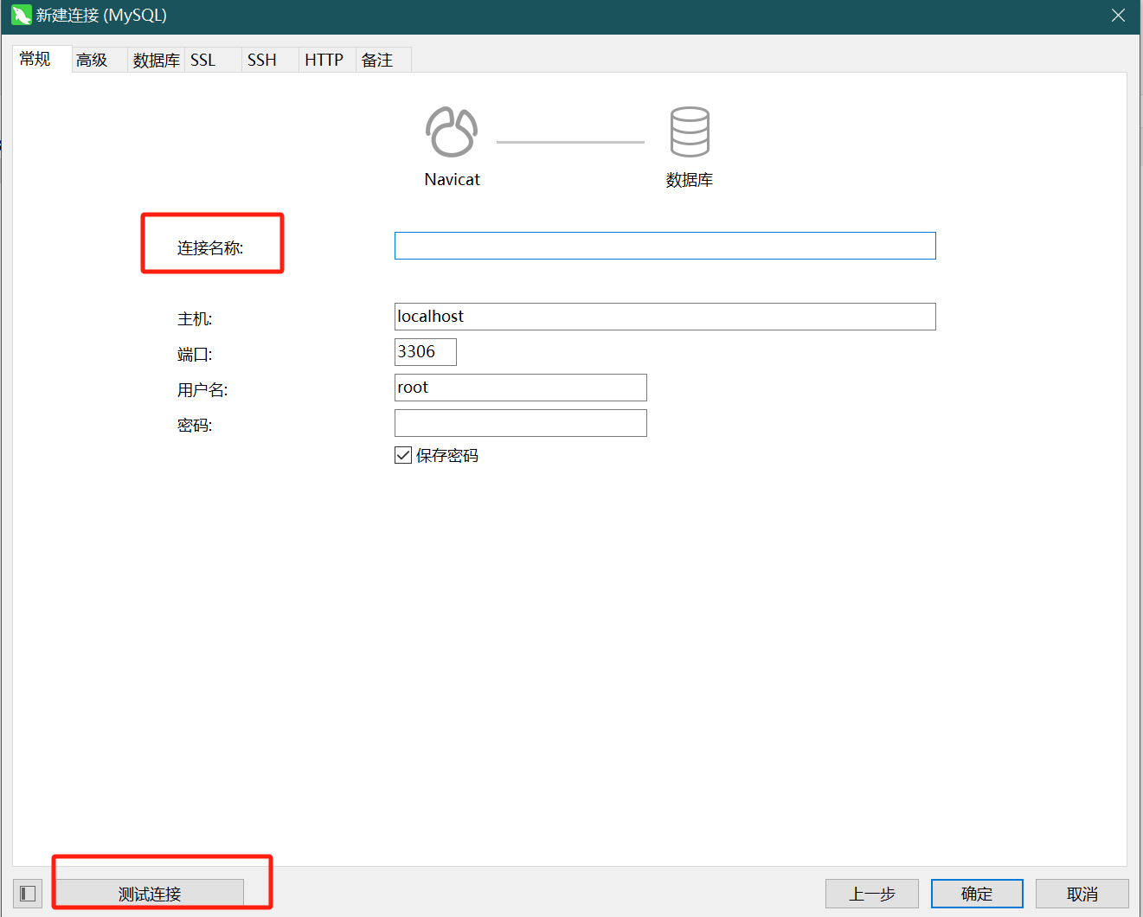
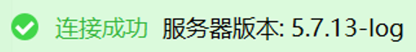
使用Navicat操作mySQL数据库
3.1连接名称：起一个名字即可(一般用ip地址进行命名。)，比如localhost,mysql127.0.0.1之类的，这只是一个连接标识与数据库名称无关。
3.2主机：这里本机可以直接用localhost，或者127.0.0.1，远程服务器数据库就要写对应的ip地址。
3.3端口：这里填写服务的占用端口，本地默认安装时是3306。远程服务器数据库要根据对应放出的实际端口地址填写。
3.4用户名：就是要登录数据库的用户名，开发默认使用的是root用户。实际工作中根据具体情况填写。
3.5密码：即是对应的密码。可以勾中保存密码以后不用每次都要输入。
填写完成后可以用测试连接查看是否填写正确。
然后点击确定，创建连接成功。

Slide 30
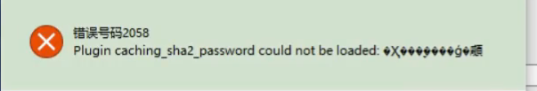

安装mysql8.0如果使用sha256加密方式，用图形工具出现以下错误时，使用命令行修改加密规则，或者升级图形化工具。

Slide 31


数据库使用的流程
标识符命名规则。

Slide 32


使用Navicat创建数据库
2.输入一个数据库名称，字符集，排序规则。字符集排序规则建议如图选择。
因为修改了mysql.ini配置文件，也可以不选择字符集与排序规则，默认是utf8。
1.右键单击要创建数据库的连接，如下图：
在右键菜单中选择新建数据库。

Slide 33



使用Navicat创建数据库
我们可以点击一下SQL预览。如下图，这就是实际图形工具向数据库发出的建表语句命令。我们也可以将命令复制出来直接在图形界面，或者命令提示符运行。
这里我们直接点击确定创建数据库。
数据库创建完毕，默认关闭状态，我们双击打开。

Slide 34

Mysql的数据类型

Slide 35

Mysql的常用数据类型介绍
常用的类型整型用INT，字符串用VARCHAR，浮点用DOUBLE，日期用DATE，带时分秒的日期用DATETIME，更精确的日期用TIMESTAMP，长文本可以用TEXT类型。

Slide 36


使用Navicat创建表
1.右键点击表，在右键菜单中点击新建表。
2.右边区域会出现一个可编辑界面。

Slide 37

使用Navicat创建表
1.比如我们创建一个雇员表。
表名 | 雇员表 | employee
唯一标识 | id | 整型自增
员工姓名 | emp_name | 字符串(15)
入职日期 | hire_date | 日期
在职状态 | status | 整型(0-试用、实习,1-正式,2-离职)
2.如图编辑，可以点击SQL预览查看生成的SQL命令。

Slide 38




使用Navicat创建表
3.此时发现还没有创建表名，我们点击保存提示输入表名，输入表名创建成功。
注意不点预览直接点击保存也可以。表的注释可以点击注释标签添加。
在查询窗口使用 desc employee可以查看表结构。
使用show create table 表名,可以查看创建表语句。

Slide 39


使用Navicat修改表结构
可以右键点击需要修改的表，点击设计表修改表结构。可以进行新增字段，修改字段类型等等操作。点击SQL预览可以查看生成的修改表SQL语句。
比如我们增加一性别列。字段名gender,字符类型长度1，注释（1-男,2-女）。
点击删除表可以删除此表。

Slide 40





SQL书写规则与规范
\g,\G是在命令行使用， Navicat等图形工具中会报错，还是用分号；

Slide 41


DML-新增数据
方式1.一条一条添加。使用的是insert into…values语句。
注意：上面语法由于不指定列名，所以后面每列值都要写上。非必填的可以写null，必填列不能为null值。
注意：指定列名时，自增主键可以不必出现在table_name后面括号中。有默认值的列不具体写入值则取默认值新增。

Slide 42
DML-新增数据
Mysql还有一种插入多条方式：
insert into table_name values(值1,值2, ……), (值1,值2, ……), ……;
或者
insert into table_name(列1,列2,……) values(值1,值2, ……), (值1,值2, ……), ……;
方式2. 使用的是insert into…select 语句。
这种方式在我们学完select查询语句后再介绍。✳

Slide 43


DML-更新数据
也可以一次性修改多个列的值，用英文逗号隔开。
where条件的多样化与查询语句条件规则一致，具体在查询语法select中讲解。

Slide 44

DML-删除数据
删除数据分为物理删除与逻辑删除。
delete from 是物理删除语句，删除之后数据不可恢复，谨慎使用。
逻辑删除是实际上之数据表中有一列为逻辑删除列，比如列名deleted，值0-未删除,1-已删除，平时我们查询此表的时候，都加一个条件deleted=0，执行逻辑删除时，使用update语句将deleted字段改为1，这样平时查询就查不到了。
where条件的多样化与查询语句条件规则一致，具体在查询语法select中讲解。

Slide 45


DML-截断数据
TRUNCATE TABLE 表名;
截断数据比delete from 表名 不加where效率高。

Slide 46

练习1-建表，增删改练习

Slide 47


Slide 48


Slide 49


DML-查询
最基本的查询语句。
从某个表中查询。

Slide 50
DML-查询

Slide 51

练习2-查询练习

Slide 52


